Slide 1







Vũ Trinh

Slide 2

MỤC TIÊU BÀI HỌC
1.
2.
3.
Hs trình bày được
Những thông tin tổng quan về văn bản
Hs phân tích được
Ý nghĩa, bài học sau khi đọc văn bản
HS vận dụng
Trình bày cảm nhận về 1 chi tiết trong văn bản

Slide 3
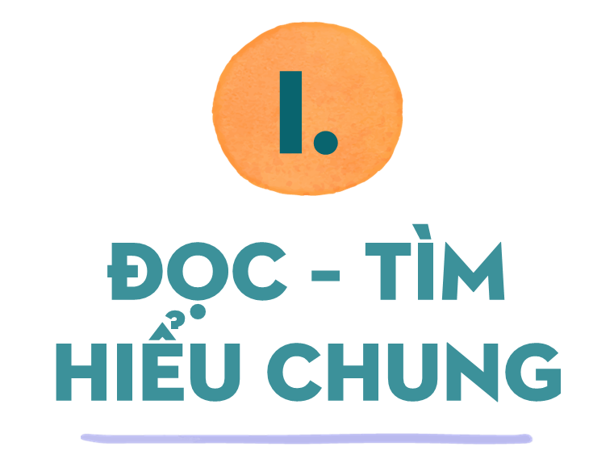

Slide 4


Thể loại
Truyện truyền kì
Bố cục
Phần 1: Chuyện con hổ và bà đỡ Trần ở Đông Triều.
Phần 2: Chuyện con hổ và bác tiều ở Lạng Giang

Slide 5


Slide 6

HOẠT ĐỘNG NHÓM ĐÔI
Mỗi nhóm đôi sẽ phải hoàn thành 5 câu hỏi trong thời gian 3 phút.
Mỗi câu hỏi có giá trị 2 điểm.
Nhóm nào hoàn thành xong trước có thể trình bày trước.
Các nhóm còn lại có thể đạt câu hỏi, nhận xét và bổ sung cho nhóm bạn.

Slide 7










NHIỆM VỤ
5
Câu truyện con hổ có nghĩa có điểm gì giống và khác so với thể loại truyện ngụ ngôn?
1
4
Nhận xét về hoàn cảnh và những hành động giúp đỡ của các nhân vật đối với từng con hổ.
Bài học tác giả gửi gắm qua hai câu truyện này là gì?
2
3
Những con hổ đã trả ơn người giúp đỡ mình như thế nào?
Tiếng gầm của hổ ở mỗi câu truyện có ý nghĩa gì?

Slide 8

1. Chuyện con hổ ở Đông Triều
Nhân vật
Báo ơn
Hổ - bà đỡ Trần
Quỳ chân trên mặt đất.
Đưa ra 1 khối bạc.
Đưa bà đỡ ra khỏi rừng.
Quỳ xuống, cúi đầu, quẫy đuôi tiễn biệt.
Gầm lớn
Hoàn cảnh
Đêm khuya.
Trong rừng sâu.
Sự việc chính
Hổ đực cõng bà đỡ Trần vào rừng sâu đỡ đẻ cho hổ cái bị khó sinh.

Slide 9
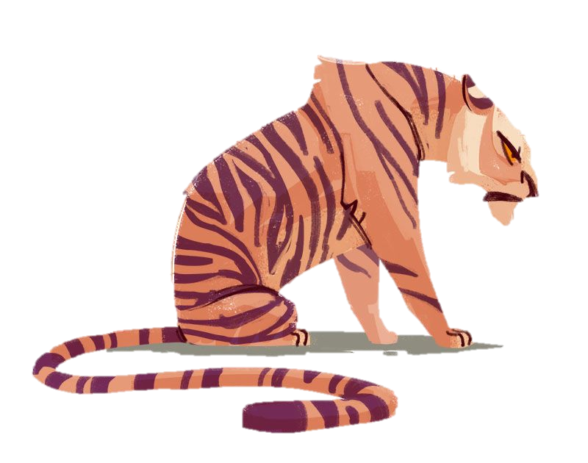
1. Chuyện con hổ ở Đông Triều
Ý nghĩa
Con hổ trọng tình nghĩa như con người.
Biết báo đền ân nghĩa người đã có công giúp mình bằng vật chất.

Slide 10
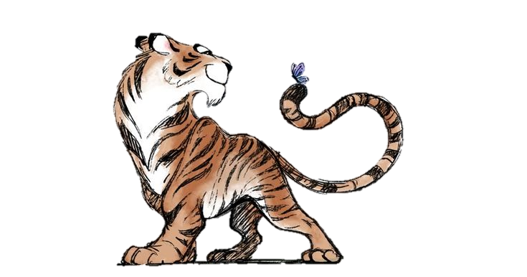
2. Chuyện con hổ ở Lạng Giang
Nhân vật
Báo ơn
Hổ - bác tiều
Mang hươu đến đền ơn người đã cứu mình. (Nhớ lời dặn của bác tiều).
Dụi đầu vào quan tài, gầm gừ, gào lớn.
Đưa hươu, lợn đến ngoài cửa vào ngày giỗ bác tiều.
Hoàn cảnh
Chân núi
Vắng vẻ.
Sự việc chính
Hổ bị mắc xương, máu chảy lênh láng.
Bác tiều giúp hổ móc miếng xương ra khỏi họng.

Slide 11
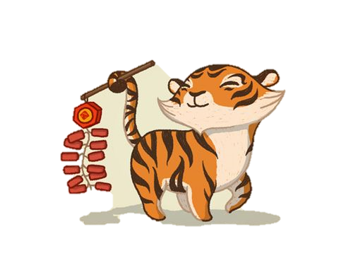
2. Chuyện con hổ ở Lạng Giang
Ý nghĩa
Con hổ có tình cảm, trọng ân nghĩa.
Ngay cả khi người có ơn đã mất vẫn thể hiện sự lưu luyến, khắc cốt ghi tâm.

Slide 12
3. Bài học
Con vật
Đạo lí
Dù là những loài hung tợn, đáng sợ khi nhận được sự giúp đỡ cũng biết đền ơn và trả ơn.
Ân trả, nghĩa đền.
Biết ơn, trân trọng những người đã giúp đỡ mình trong lúc khó khăn, hoạn nạn.
Cách trả ơn
Dù khác nhau về cách thức, thời gian nhưng đều thể hiện sự trân trọng khi được giúp đỡ.

Slide 13

MỞ RỘNG
Nếu chỉ kể 1 câu chuyện
Khác truyện ngụ ngôn
Mất đi tính khái quát, mất đi ý nghĩa chung của câu chuyện
Loài vật không được nhân hóa, ẩn dụ mà dựa vào những sự việc đời thường.
Nếu thay nhân vật con hổ
Giống truyện ngụ ngôn
Bài học không còn sâu sắc, ấn tượng
Từ câu chuyện về loài vật để có bài học cho con người.

Slide 14




Slide 15

1. Nghệ thuật
Cách kể chuyện gần gũi.
Sự việc có tính bất ngờ, hấp dẫn.
Cách lựa chọn nhân vật ấn tượng.

Slide 16


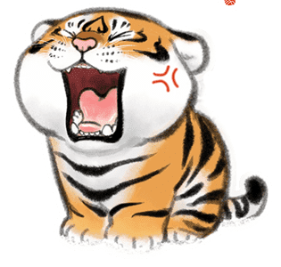
2. Nội dung
Thông qua câu chuyện về chúa sơn lâm biết báo ơn những người đã cứu giúp mình lúc khó khăn, tác giả muốn gửi gắm tới người đọc bài học về việc đền ơn đáp nghĩa.

